Slide 1
Búnaðarstevnan 2019 biogassverkætlanin
16. februar 2019
Notes:
Settur sum rakstrarleiðari 1. oktober 2018

Slide 2
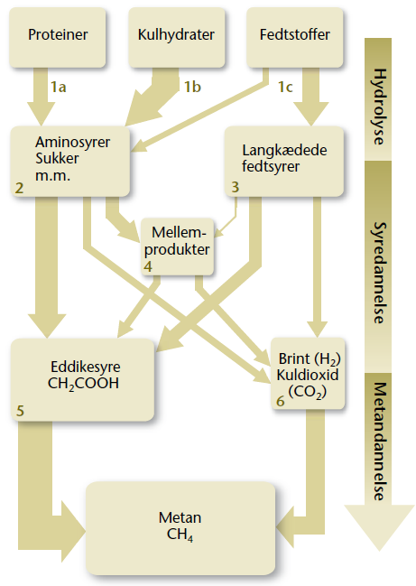
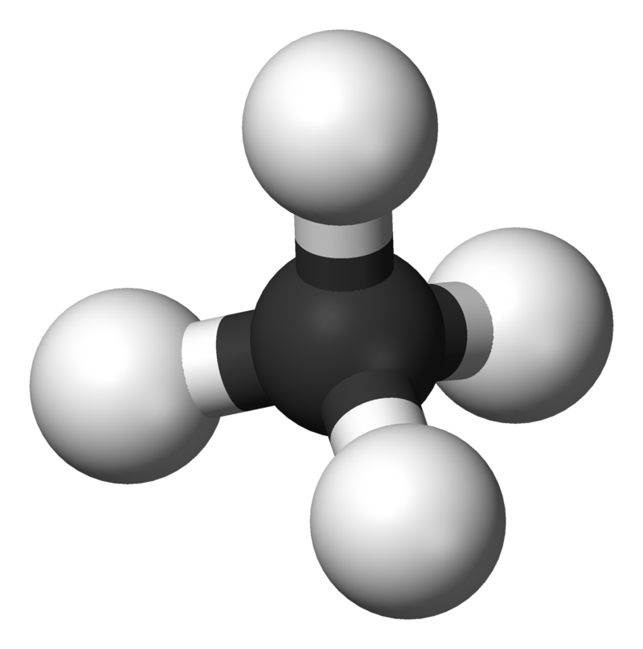
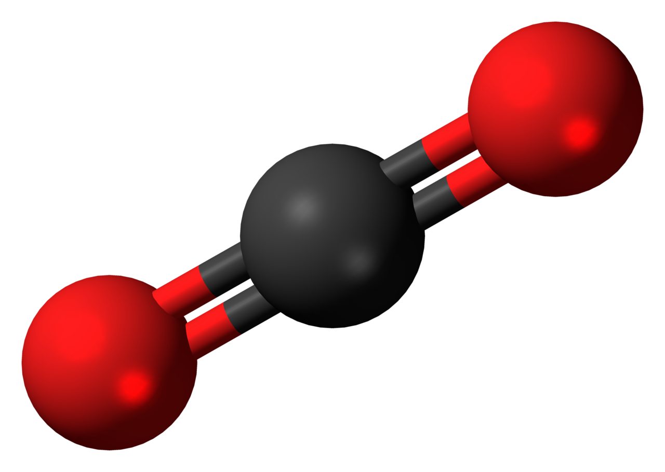
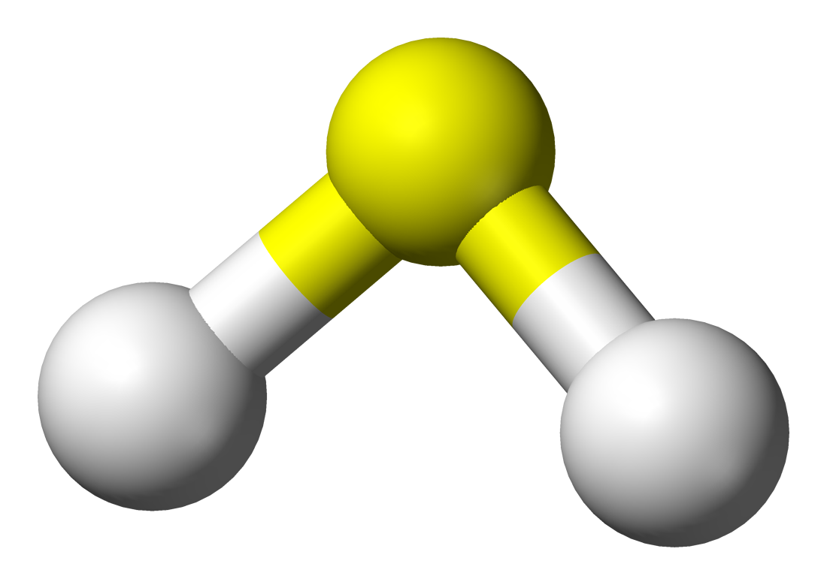
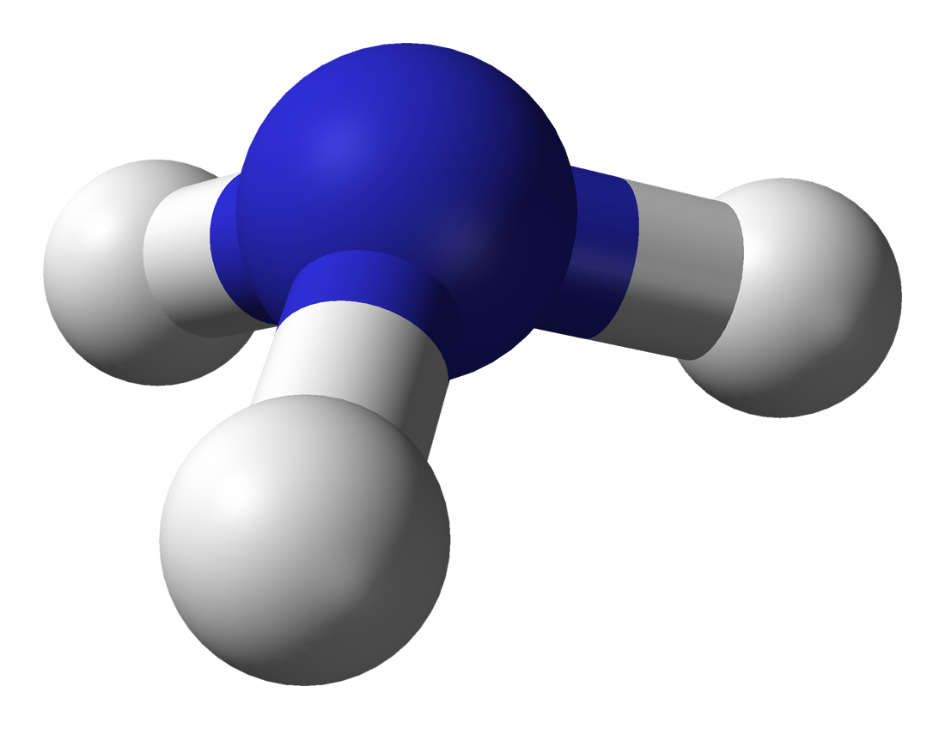
HvAT er Biogass
Ein blanding av ymiskum gassum
CH₄ Metan 55 – 70 %
CO₂ Koltvísúrevni 30 – 45 %
H₂S Svávulvetni
NH₃ Ammoniakk 1 – 2 %
Annað
Fyri at gera biogass krevst
Bakteriur
Iltfrítt umhvørvi
Støðugur hiti
Støðugt tilførd rávøra (tøð og annað lívrunni)
Notes:
Hydrogen Sulfid
1 m³ metan = 1 litur diesel

Slide 3
HvAT ER EITT BIOGASS Verk
30.000 tons
9,3 GWt el
8.000 tons
9,3 GWt hiti
12.000 tons
50.000 tons tøð
Bakteriur
Iltfrítt umhvørvi
Støðugur hiti
Støðugt tilførd rávøra

Slide 4
Biogass-verkið
Reaktor 1
Súrløðutangi
Reaktor 2
Goymslutangi
Lugtfiltur
Fakkil
Móttøkutangi
Av- og á skipanarhøll
Biogassreinsan
Biogass goymsla
Motorur
Tangar til hitaviðgerð
Pumpur, hitavekslarar
Skrivstova
Avskipanartangi
Notes:
Reaktor 1 og Reaktor 2

Slide 5
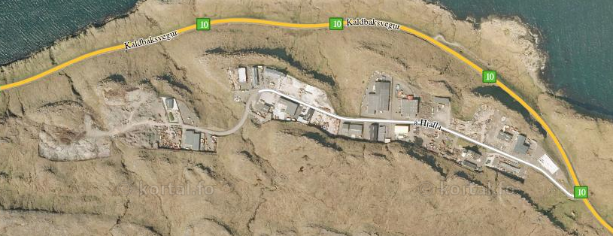
Staðseting - Skarðshjalli
Biogassverkið
Brennistøðin
Notes:
Tætt uppá landbúnaðin, tunlar til Eysturoy, Sandoy og Suðuroy

Slide 6
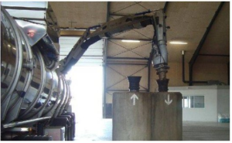
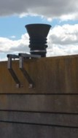
Køstar og tangar hjá bøndrum
Tøðini skulu verða so ”fesk” og turr sum møguligt
Køst uppá uml. 80 m³
Mótøkukøst eftir tørvi.
Atkomuviðurskifti til trailara
Trakt í køstin
Fjós
80 m³ køst
Mótøkukøst til avgassaði tøð

Slide 7
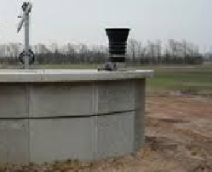
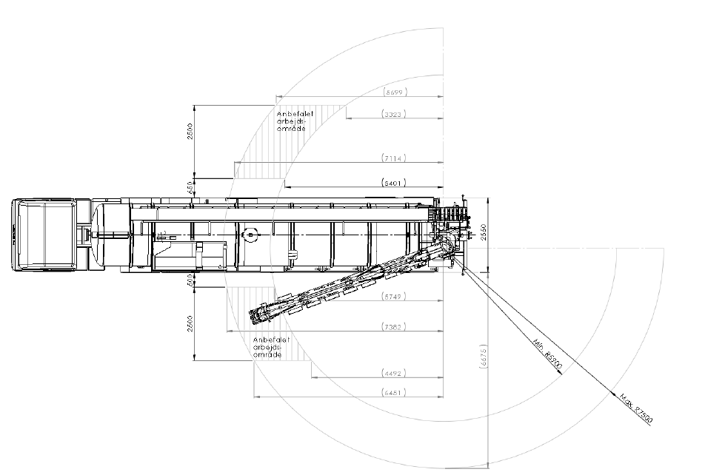
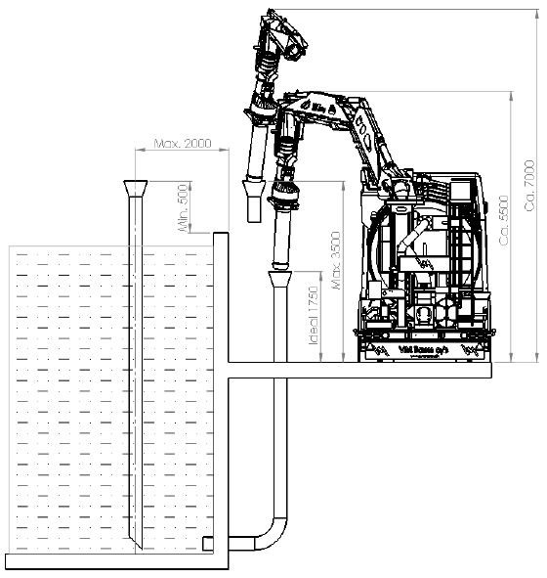
Køstar og tangar hjá bøndrum
10” Rør
Ø 250 mm
Notes:
Hægst 3,5m, helst lægri
Radius maks 7,5 m.

Slide 8
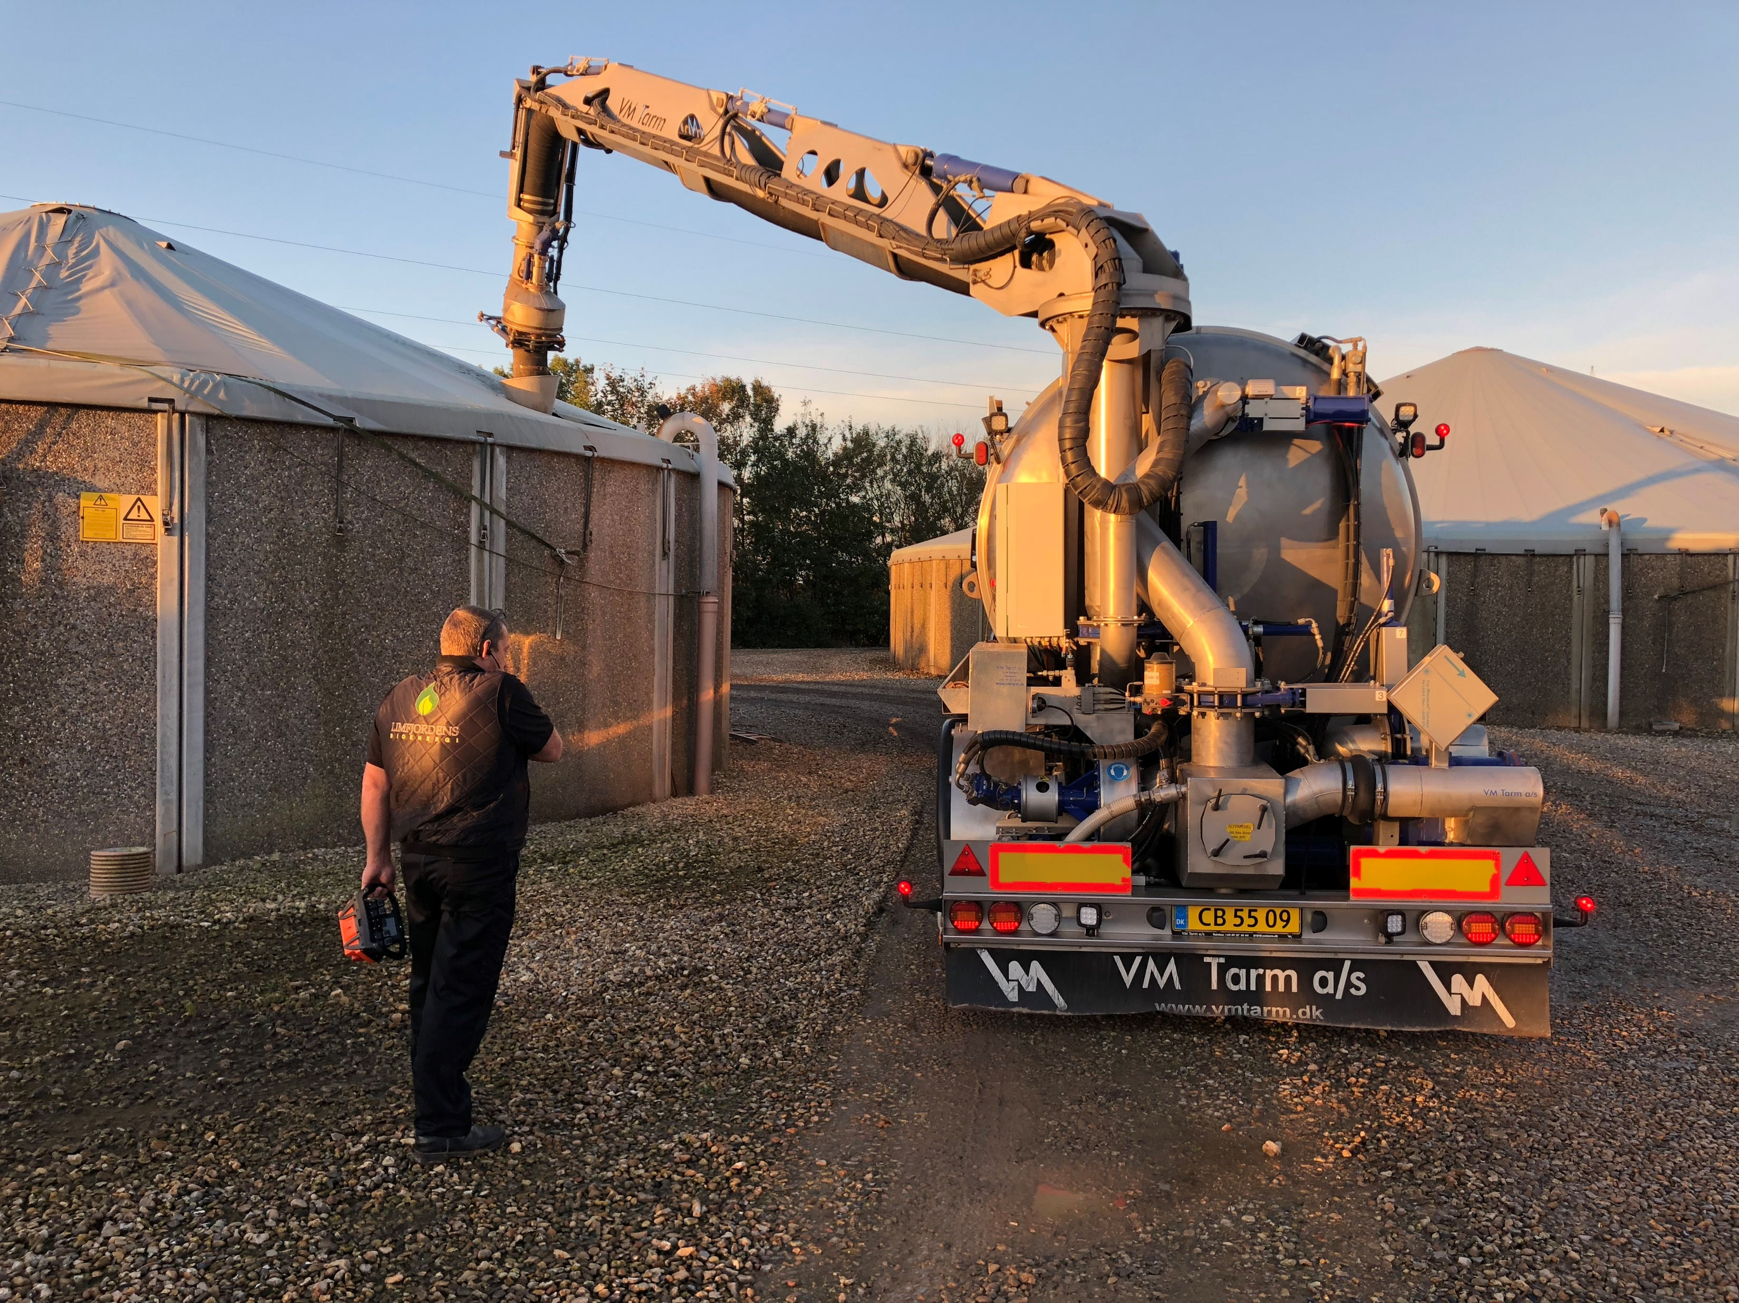

Slide 9
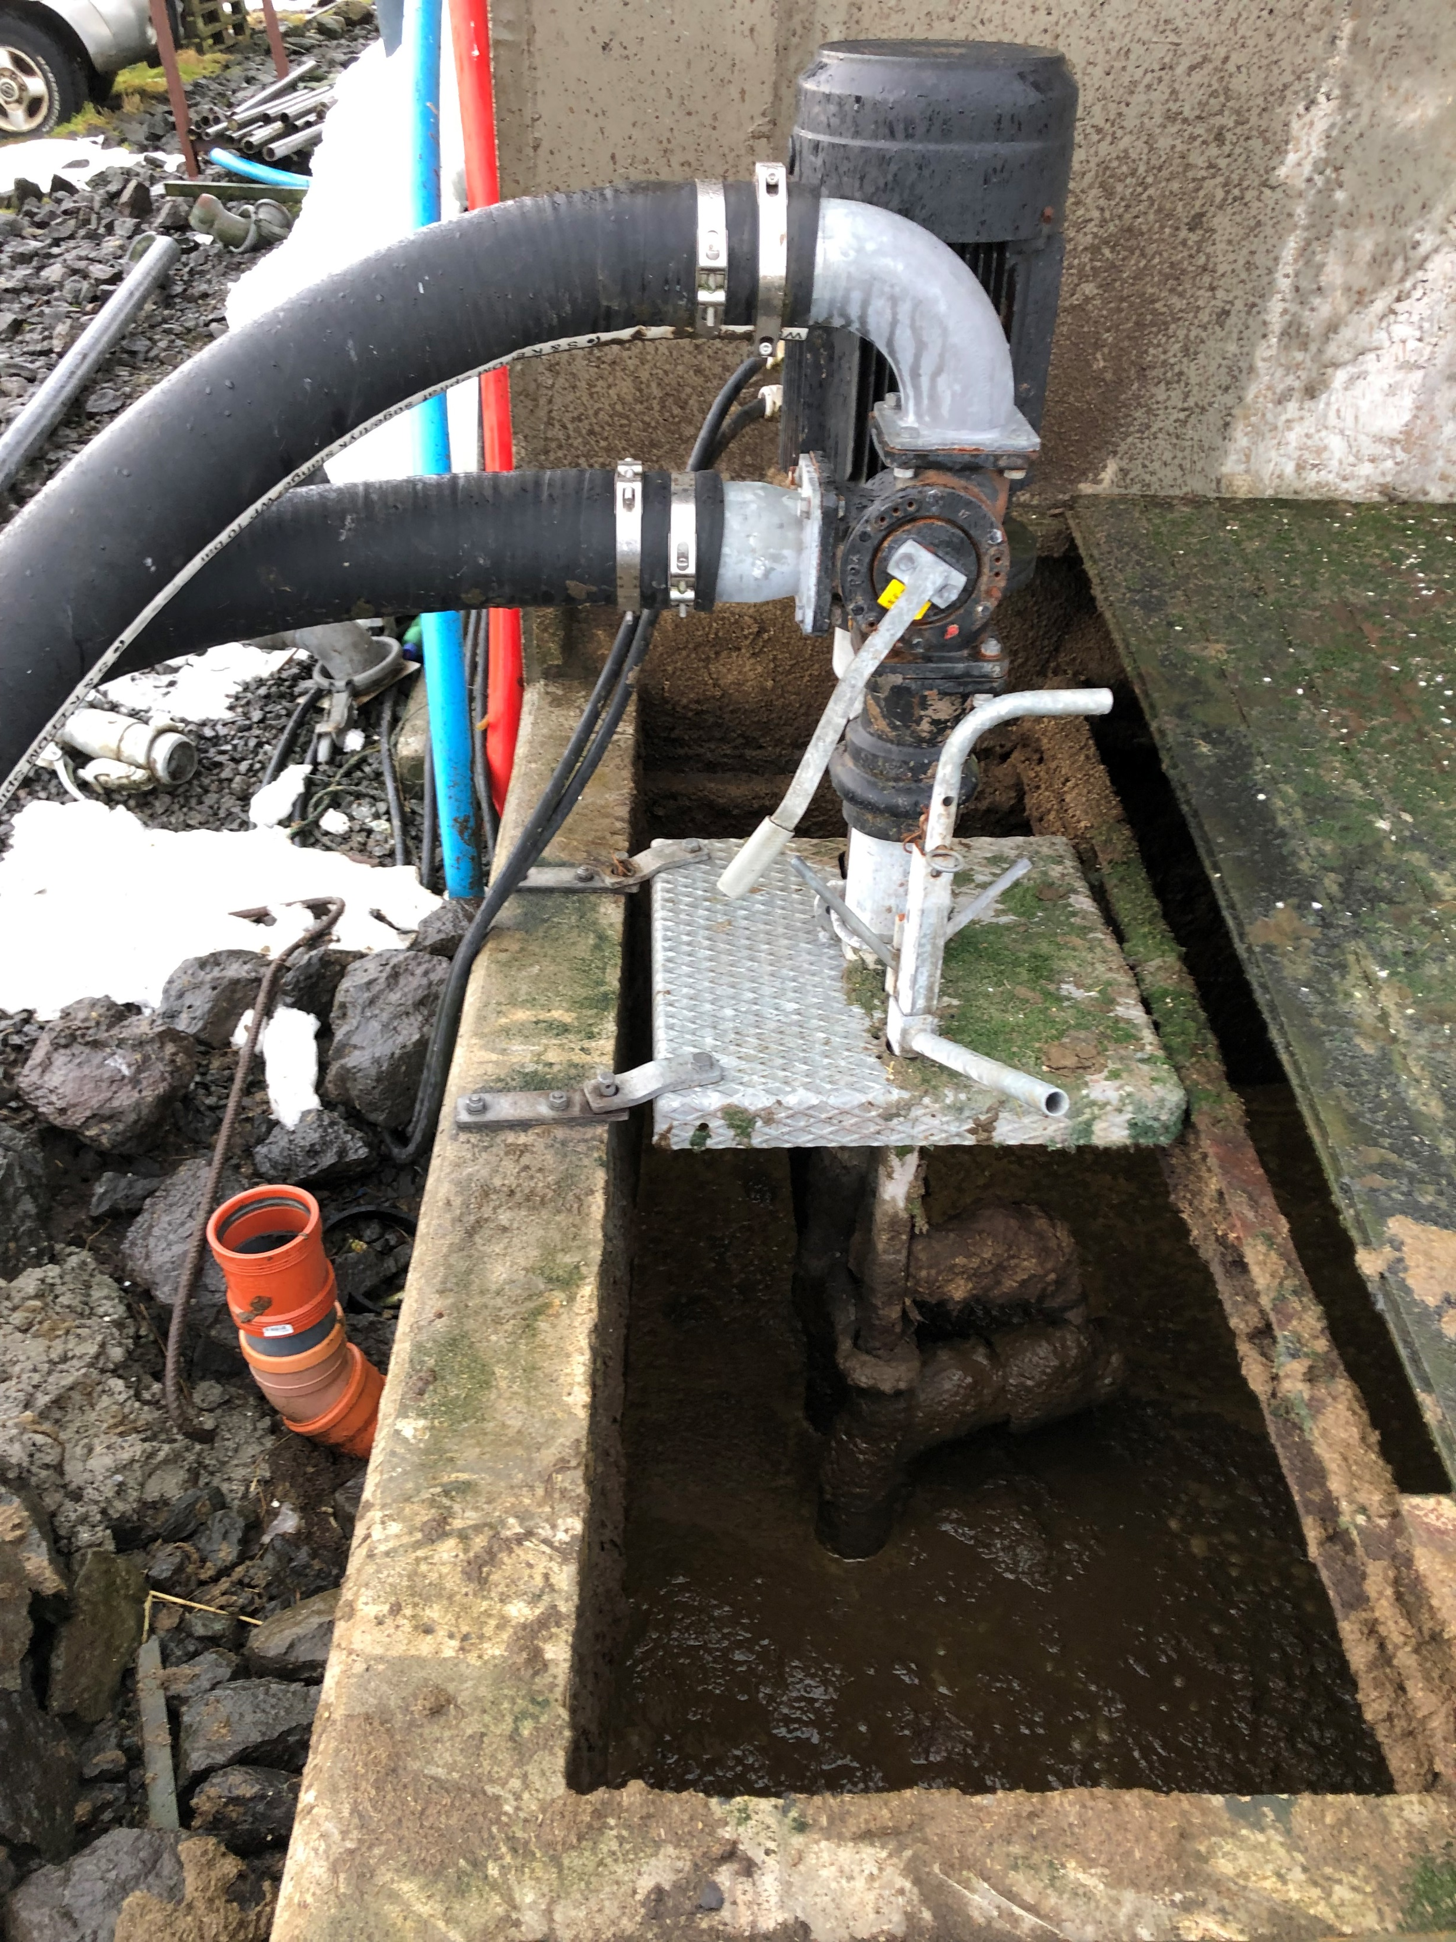
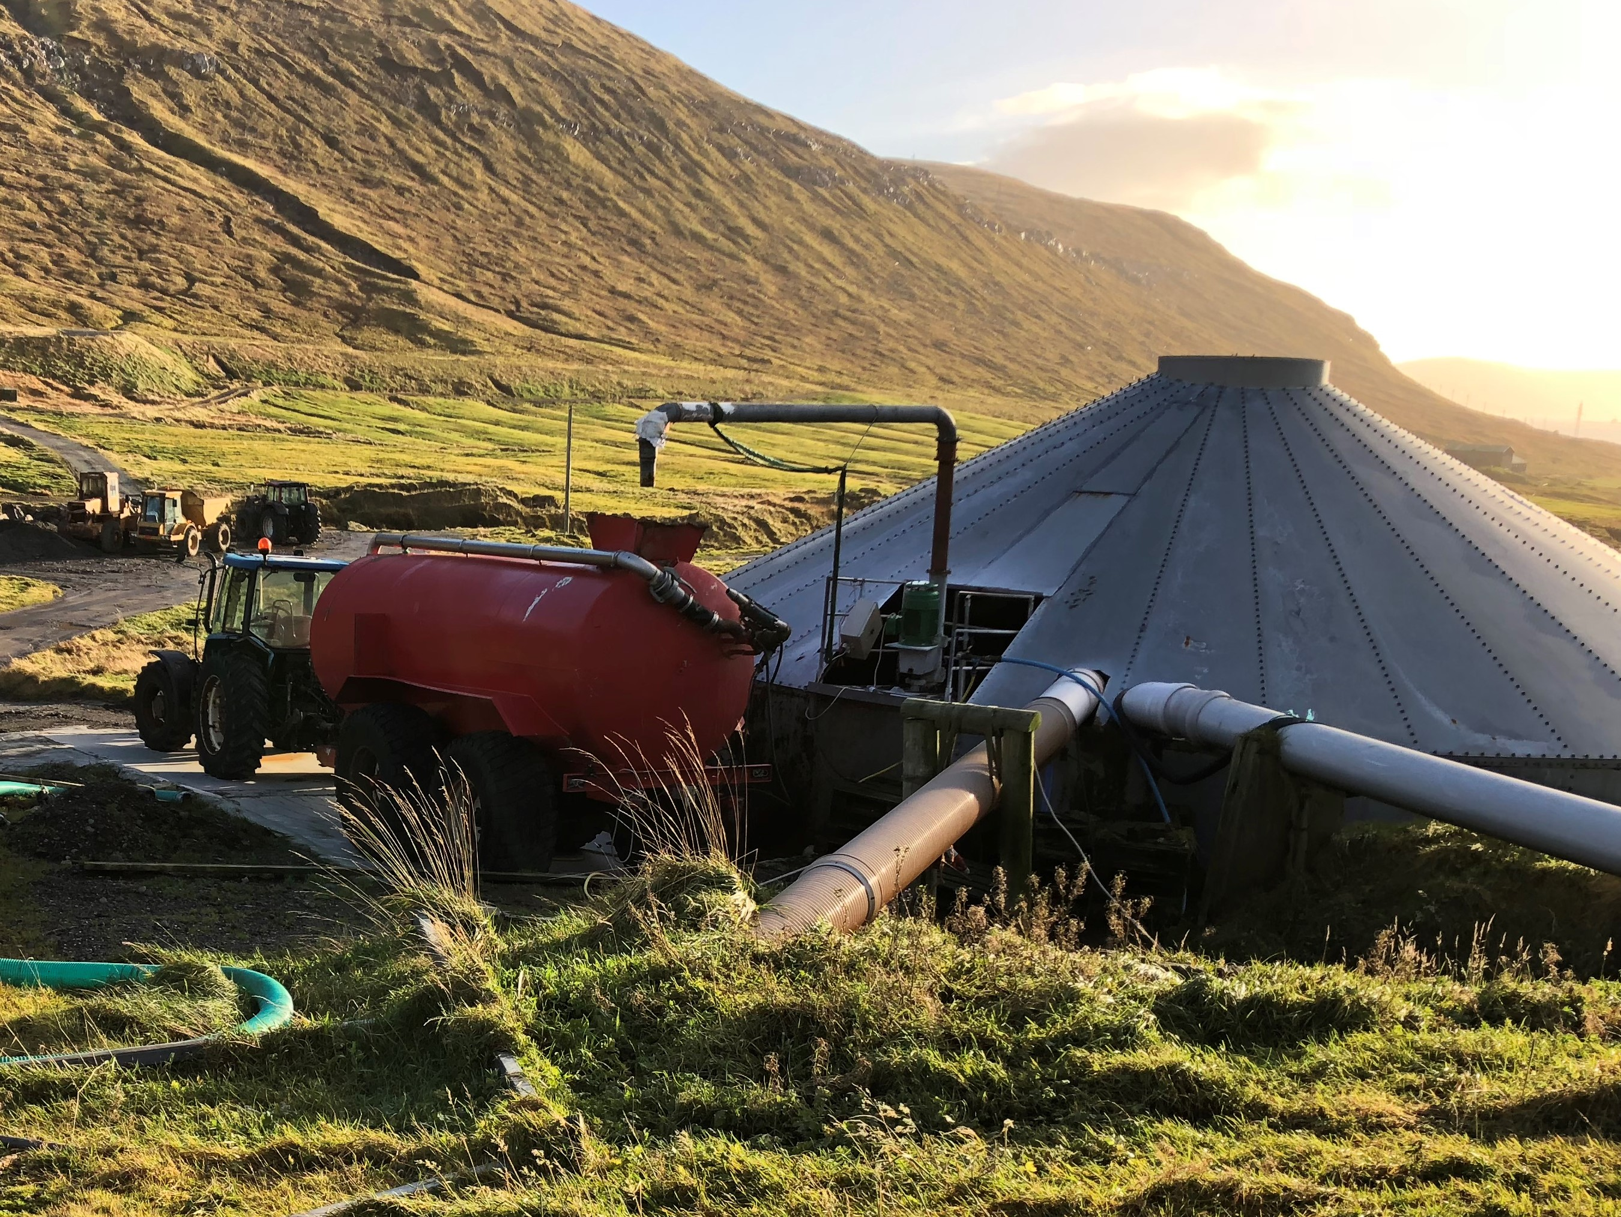
Avheintingarstøð
Notes:
Dømi um køstar

Slide 10
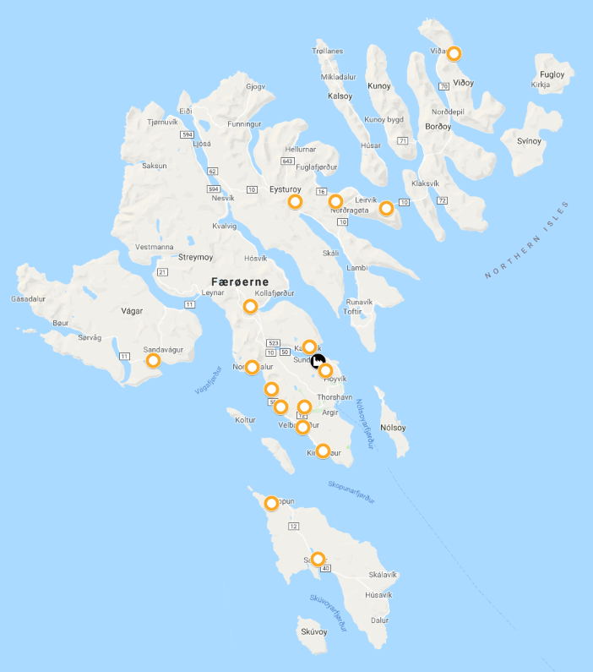
Móttøkukøstar
Notes:
Tørvur á uml 20.000 m³ Mótøkukøstum
Tað koma uml 50.000 tons avgassa frá biogassverkinum, harav 25000 m³ fara aftur til bøndurnar.

Slide 11
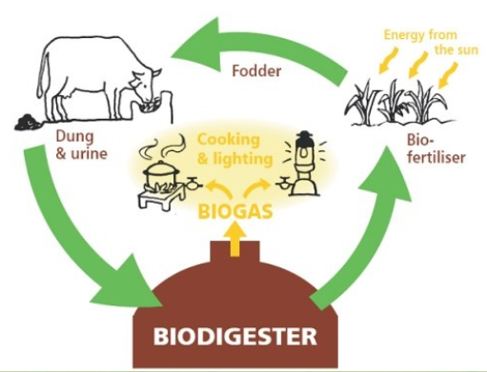
RINGbúskapur
Notes:
Tilfeingi
Skarn út sjógv
Súrløga til útlandi
Fosfor er ein úttømandi kelda. Um ca 80-90 ár eru vanligu fosforkeldurnar tømdar. Tídningarmiki at fosfor kemur í umferð

Slide 12
Avgassaðu tøðini
Virði á føðsluevnum frá alingini
N: 7,00 kr/kg => 1.360 tkr
P: 10,00 kr/kg => 1.316 tkr
K: 5,00 kr/kg => 109 tkr
Tilsamans => 2.785 tkr
Úttalilsi frá Rolvur Djúrhuus Búnaðarstovan
Prøvar vísa at einki fosfor er bundi í jørðina
Munandi meira føðsluevni
Tunt flótandi
Meiri móttakilig fyri plantur
Luktar minni tá sprænt verður
Notes:
Uml. 3 falda N
Uml 9-10 falda P

Slide 13
BiogassVerkið í Tølum
Nýtsla
El 950 MWt
Hiti 1750 MWt
Diesel uml. 100.000l 1.000 MWt
Samlað orkunýtsla 3.700 MWt
Framleiðsla
El 9.300 MWt
Hiti 9.300 MWt
Samlað orkuframleiðsla 18.600 MWt
Notes:
Eginnytslu á 19%
Neshagi 6,7 GWt
Húsahagi 36,4 GWt
Sev framleiddi 2018 352 GWh harav 171,8 GWh Grøna orku. Harav Vindur 63,7 GWh. Biogas økir Grønu orkuna við 5,5% og vindorkuna við 15%
2,8% av samlaðu produktionini.
DK produktion í 2017 – 2632 GWh
Um biogassi framleislan var í 2018 hevði framsleðislan hjá SEV verið 51,5% grøn í staðin fyri 48,8

Slide 14
BiogassVirkið í Tølum

Slide 15
BiogassVerkið í Tølum
Kostnaður 80-100 mio kr
Reaktorar 12.500 m³
Móttøku tangi 800 m³
Avskipanartangi 800 m³
Hitaviðgerð 275 m³/dg
Tangabilar 6 um dagin
El máttur 1.501 kW
Hita máttur 1.489 kW
Størv 3-4 fólk
Notes:
Eginnytslu á 19%
Sev framleiddt 2017 334,3 GWh. harav 170,9 GWh Grøna orku. Harav vindur 59,7 GWh. Biogas økir Grønu orkuna við 5,6% og vindorkuna við 16%

Slide 16
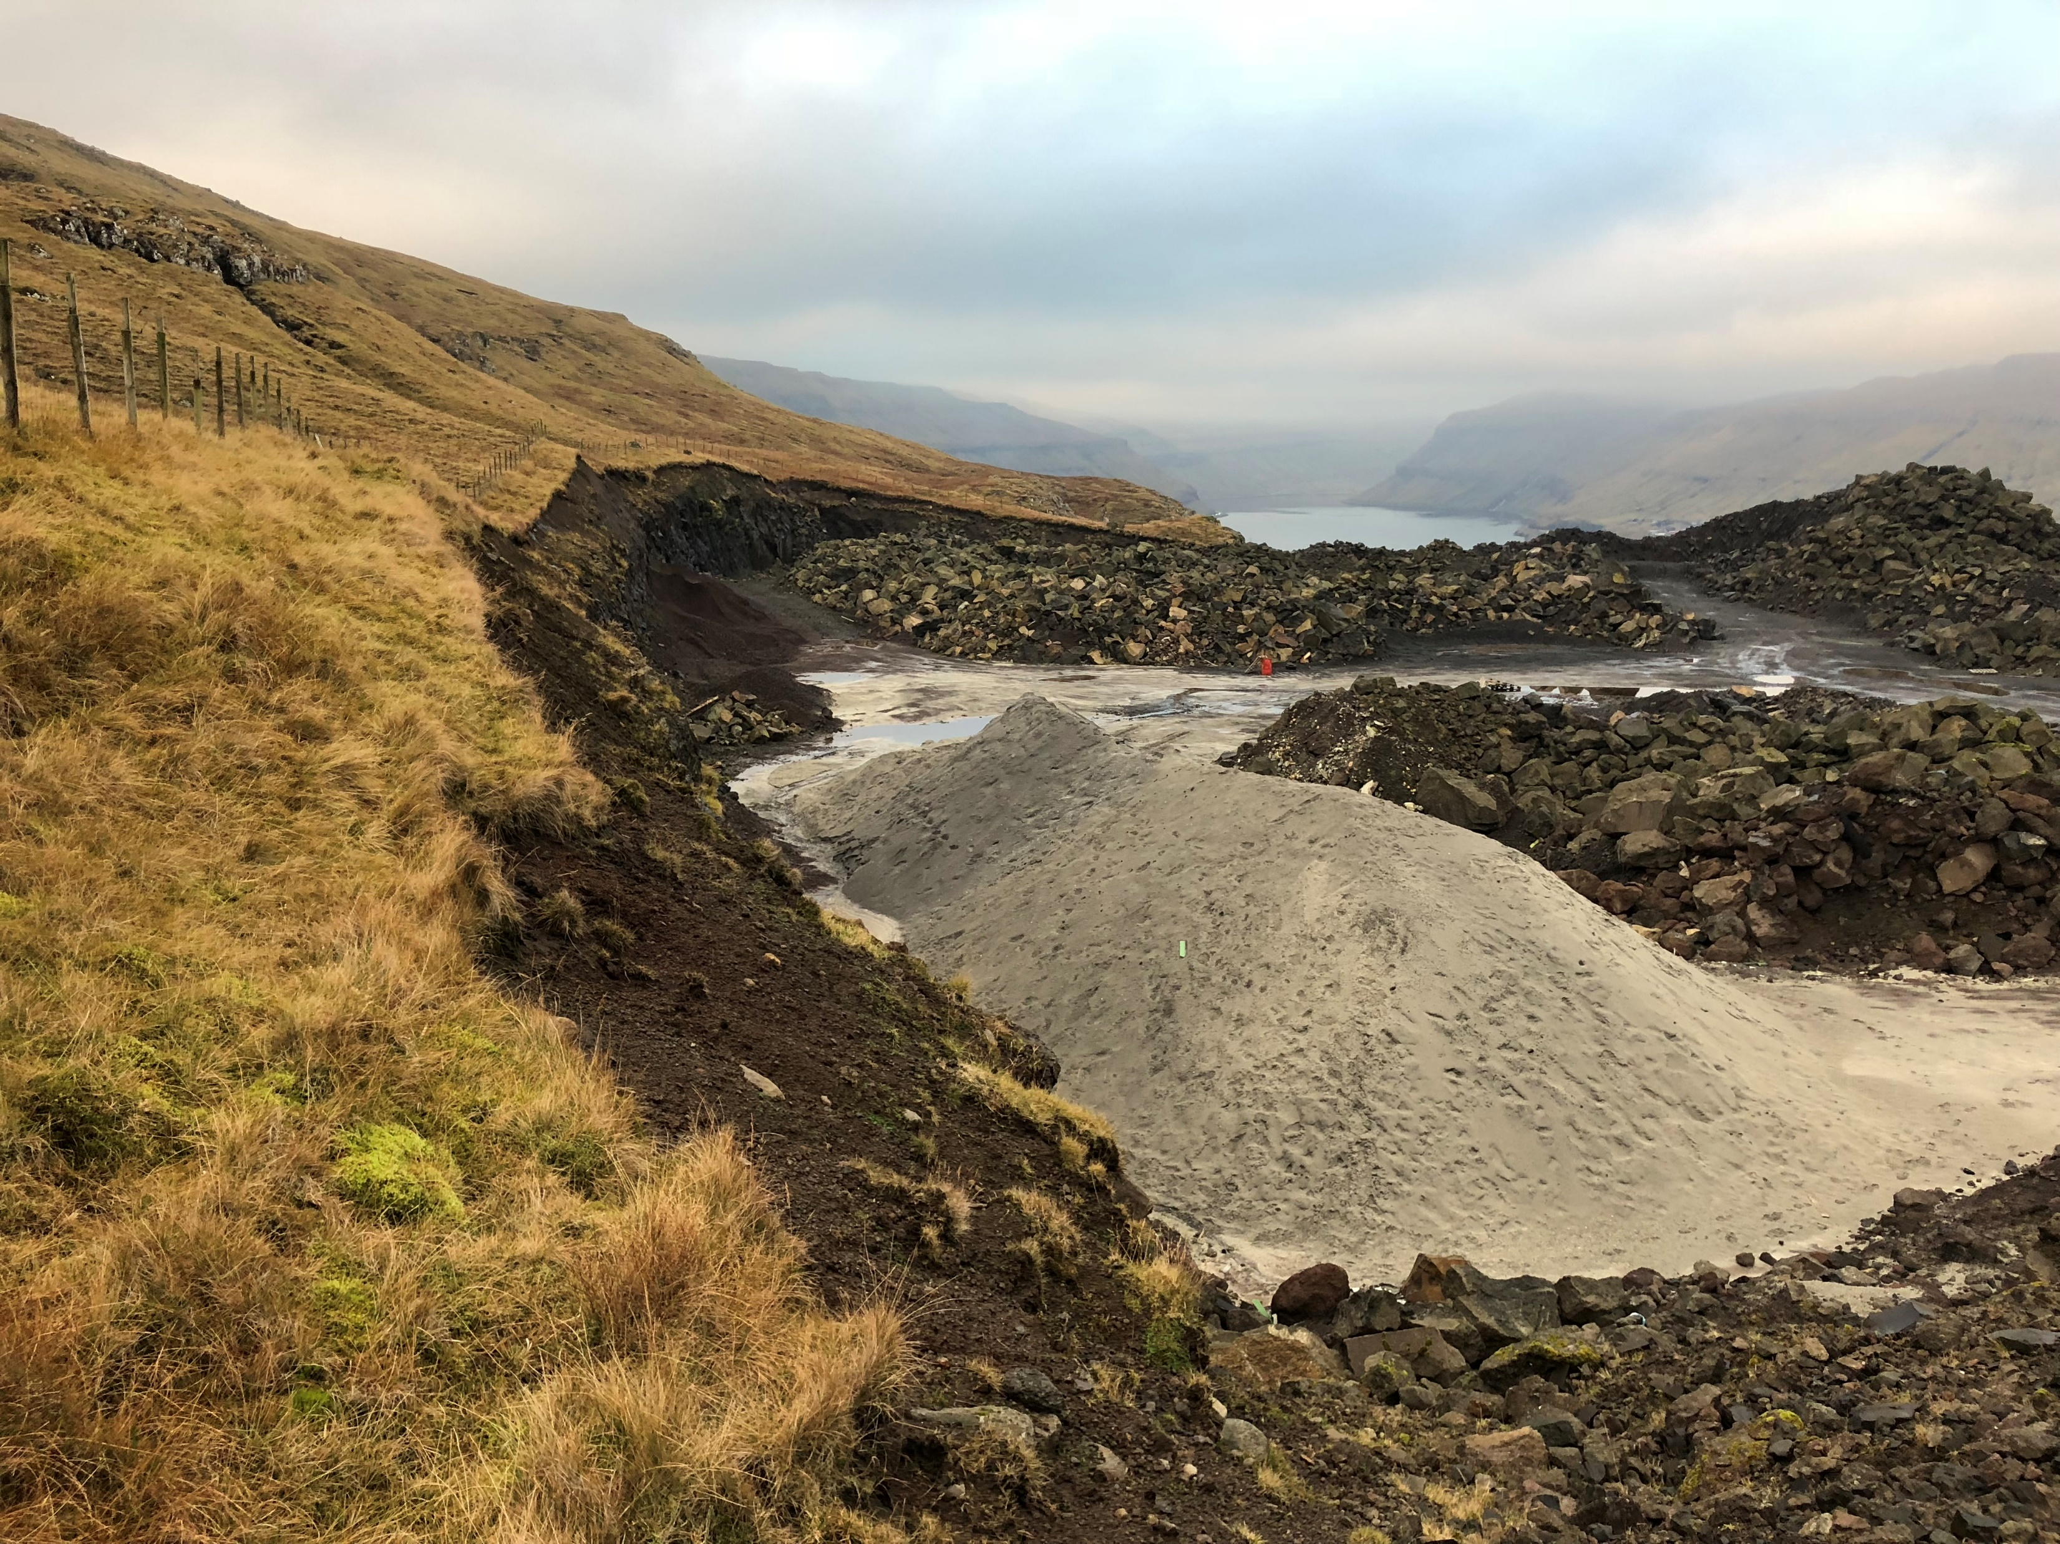
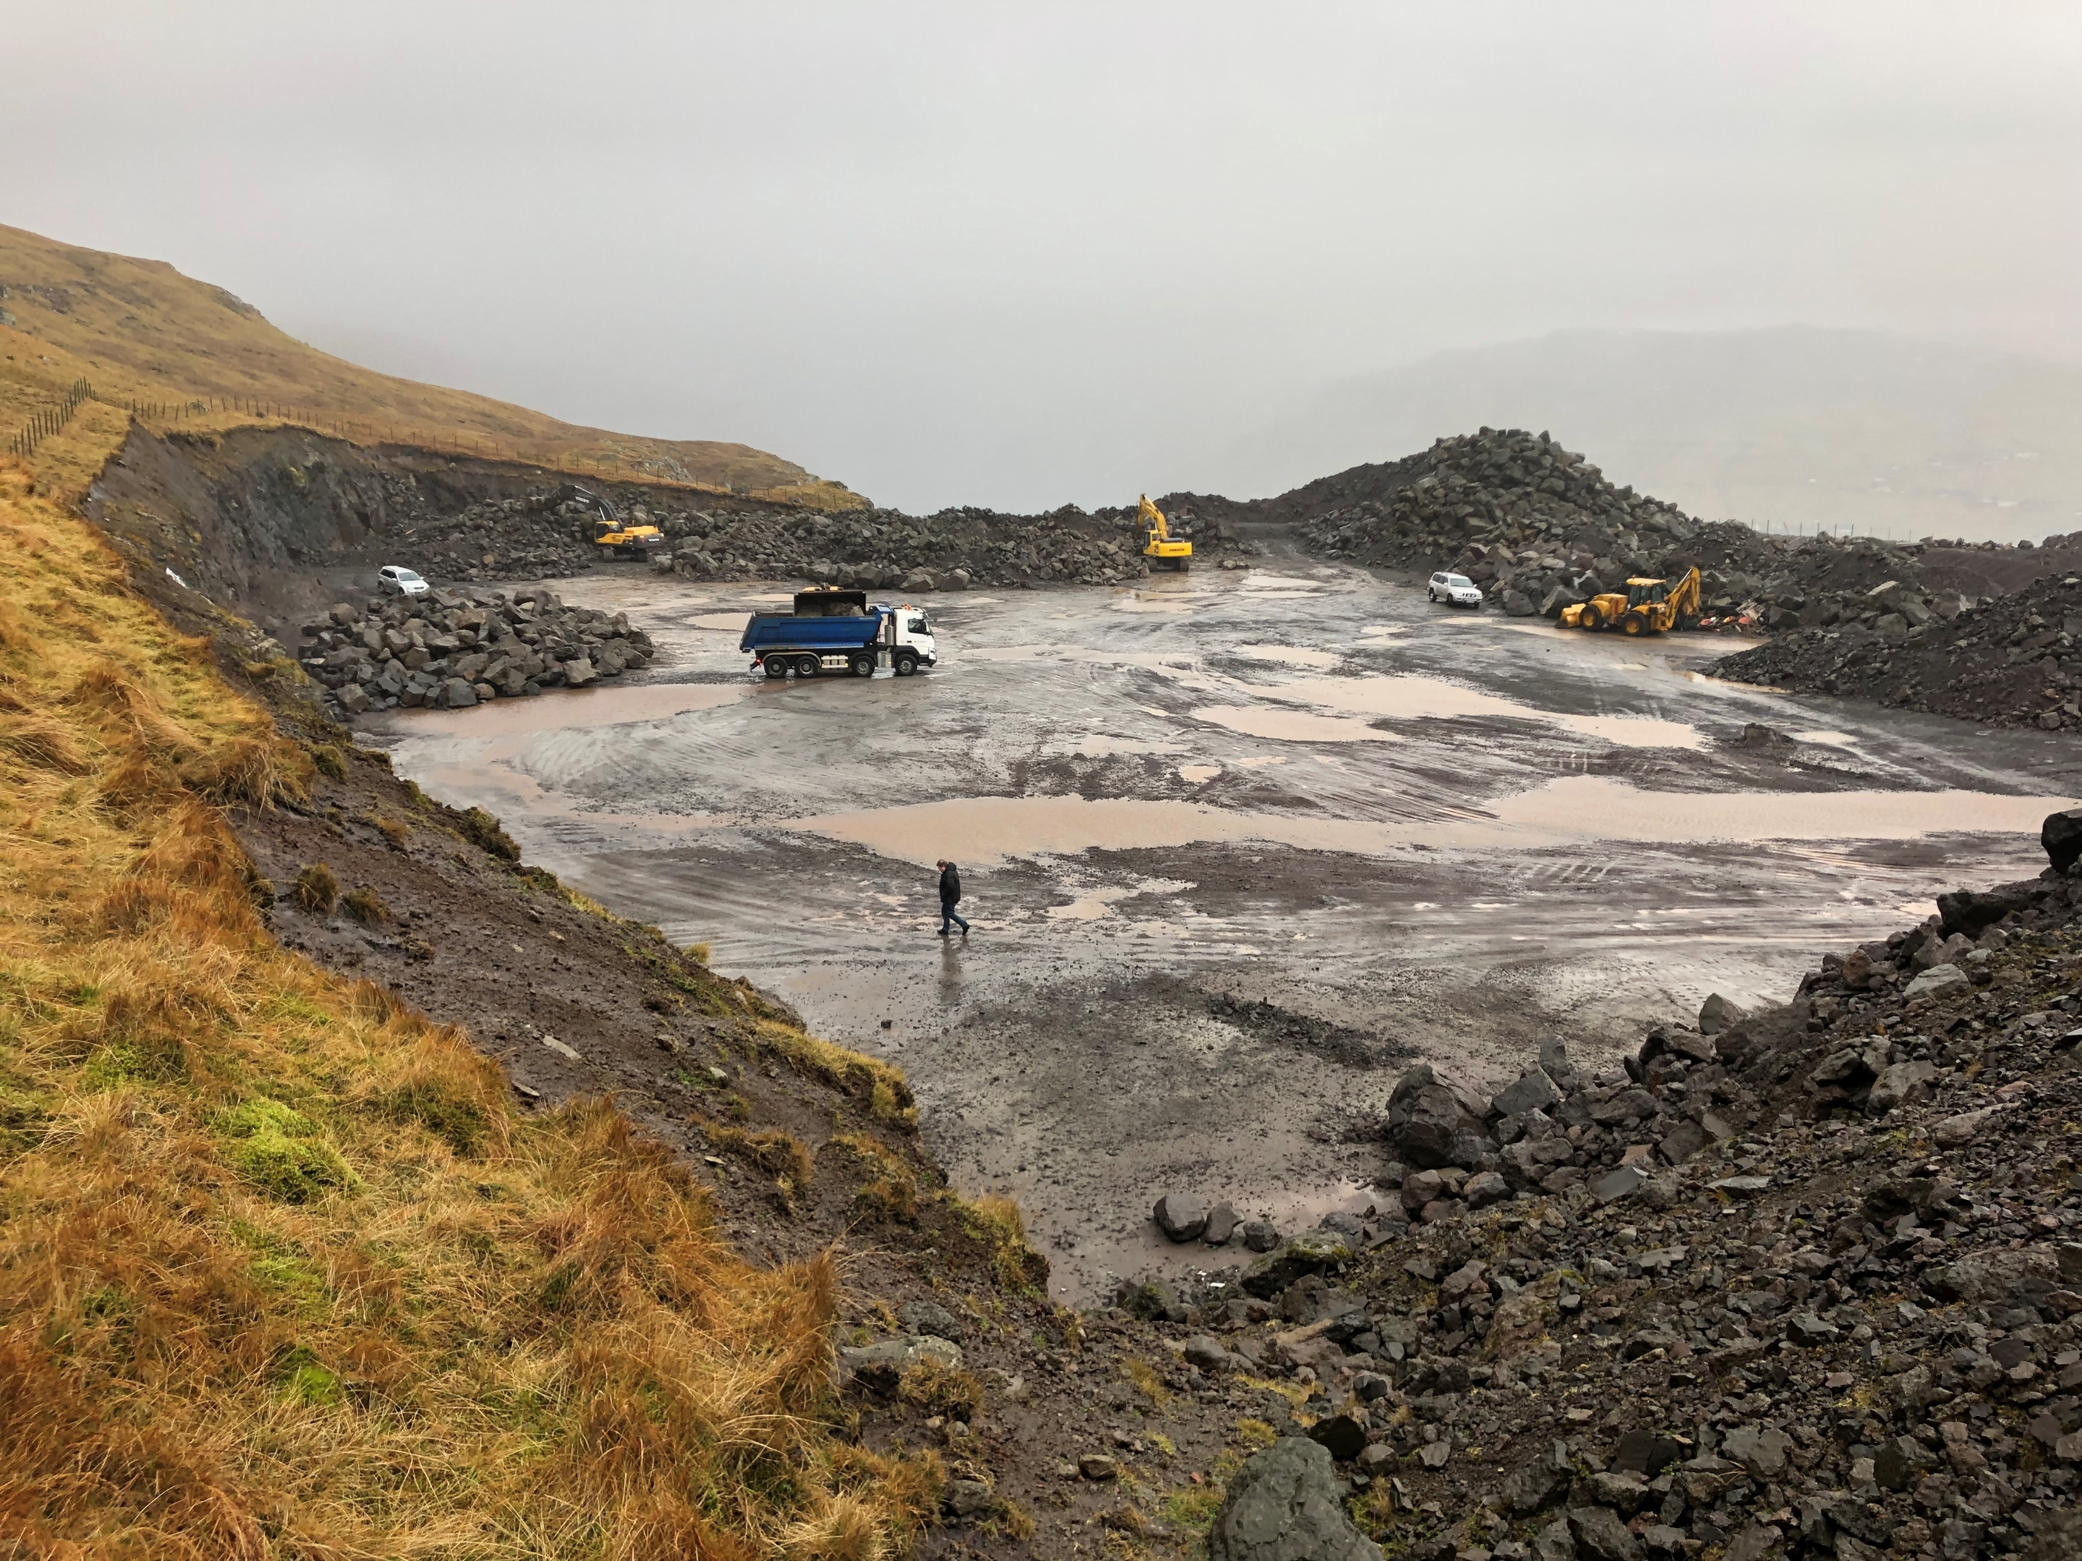
STATUs
Avtalu við fleiri bøndur, SEV, Fjarhitafelagið
Høvuðsarbeiðstakara avtalu við BIGADAN
Grundøki keypt
Umhvørvisárinsmeting
Umsókn um Umhvørvisgóðkenning, Byggiloyvi, Framleiðsluloyvi
Veterinerar góðkenningar
Articon ger øki byggibúgvi
Tíðarætlan
Byrja Jan 2019
Biomassi inn Nov 2019
El og hiti Maj 2020
Notes:
Undirskriva aftalu 21. september 2018
BIGADAN
30 ára royndir
25 totalentreprisur
í 13 ymiskum londum
Reka biogassverk í fleiri londum

Slide 17
Hví Biogass í Føroyum
WIN – Fyri Orkuframleiðsluna
WIN – Fyri Landbúnaðin
WIN – Fyri Alivinnuna
WIN – Fyri Føroya Fólk
Framleiða grønan og burðardyggan streym
Framleiða grønan og burðardyggan hita
Framleiða ”grøn” og burðardygg tøð
Minka um lugtin tá ið tæða verður
Varðveita føðsluevnini í Føroyum
Alivinnan minkar um útlát av skarni á sjógv
Betri image
Skapa arbeiðspláss
Burðardygt samfelag
Sjálvbjargni
Notes:
Eginnytslu á 18,5%
Sev framleiddt 2017 334,3 GWh. harav 170,9 GWh Grøna orku. Harav vindur 59,7 GWh. Biogas økir Grønu orkuna við 5,6% og vindorkuna við 16%

Slide 18
Takk Fyri
Fróði Mortensen
frmo@bakkafrost.com

Slide 20
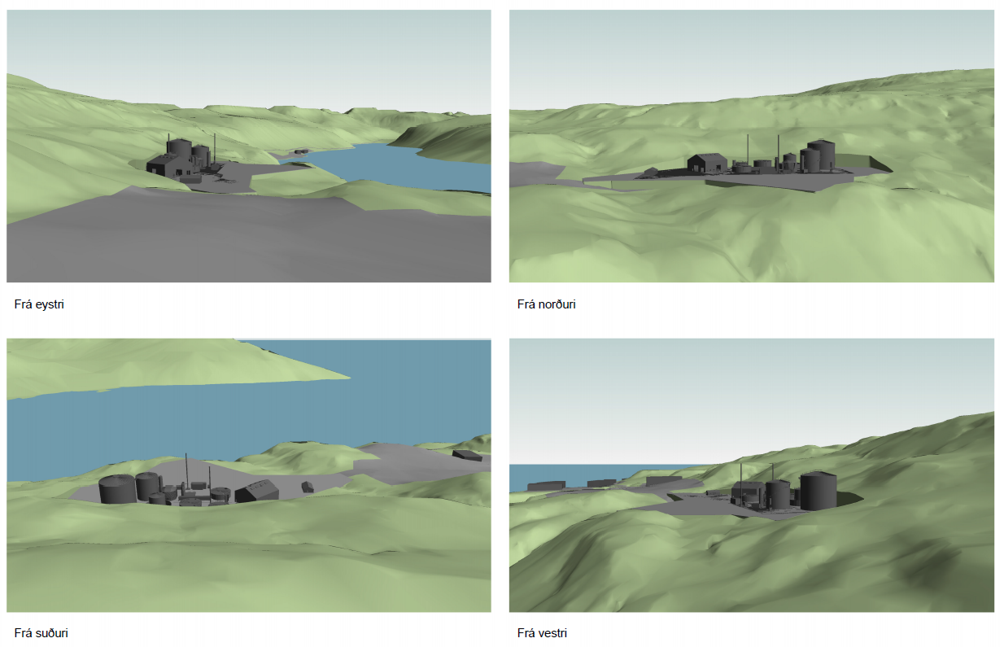
Biogass-verkið

Slide 21
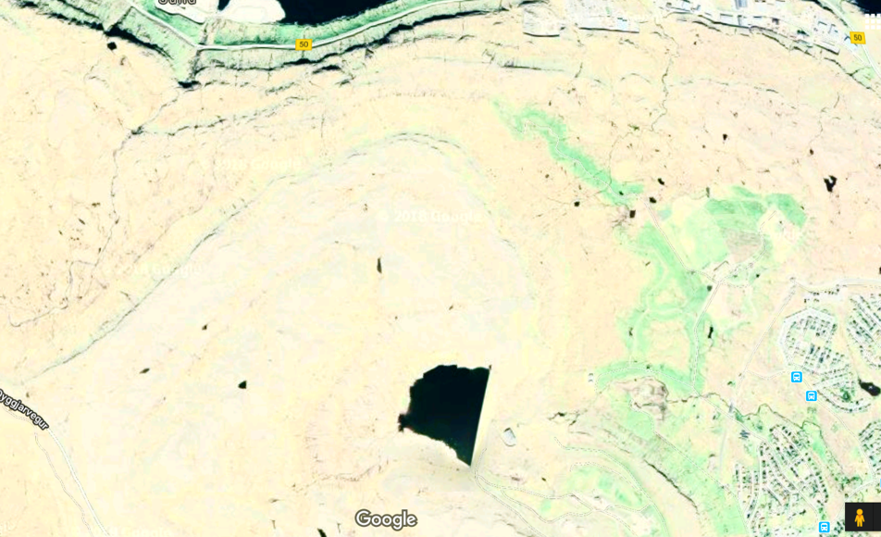
Tæðing
X
Mjólkabøndur tæða uml. 30.000 tons tøð
Mest loyvda nøgd at tæða er 60 tons / ha
Framyvir skulu tæðast uml. 50.000 tons avgassaði tøð
Til tey eyka 20.000 tonsini skil finnast 333 ha at tæða á
Í haga fram við landsvegi eru 1.305 ha
990 ha av teimum í Streymoy og Eysturoy
Notes:
50m hvørju megin vegin
Harumframt aðrir vegir.

Slide 22
Luktspjaðing
OML – Operationel Meteorologisk Luftkvalitetsmodel.
Viðmælt av Miljøstyrelsen í DK
Hæddarkurvar av lendinum
10 ára veðurdata frá Tórshavn
OML modelli útroknar 99% fraktilin av hægstu lugtvirkningunum
Øll parametur eru konservativ

Slide 23
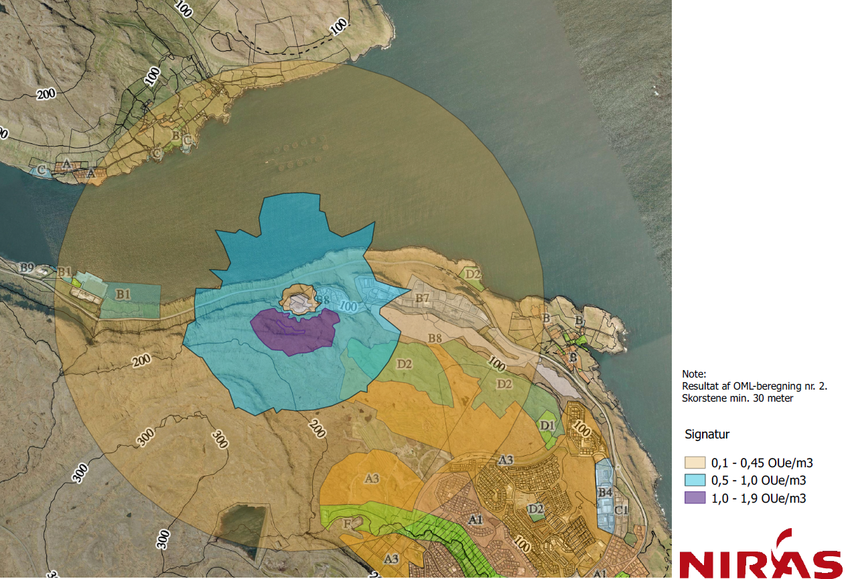
LUKT spjaðing
Myndin vísir luktspjaðing og luktstøðið í mun til framtíðar bústaðarøkið millum Hoyvíkshaga Suður og Skarðshjalla
Í donskum vegleiðingum um lugt verður mælt til at halda seg niðanfyri 1,9 OUe/m³ við ídaðarøki og 1,0 OUe/m³ við bústaðir

Slide 24
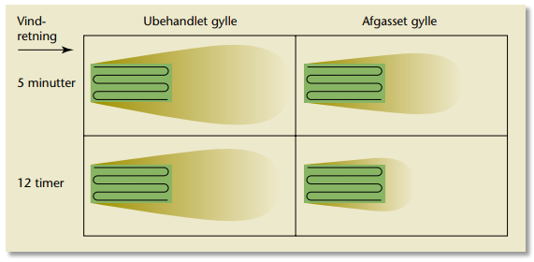
Biogass LUKTUR
Avgassaði tøð lugta munandi minni
Notes:
Undirtrýst á tangum
Undirtrýst í av- og á skipanarøll
2-trins biologisk luftreinsan
Avgassaði tøð lugta minni

Slide 25
Hví Biogass í Føroyum
Framleiða grønan og burðardyggan streym
Framleiða grønan og burðardyggan hita
Framleiða ”grøn” og burðardygg tøð
Minka um lugtin tá ið tæða verður
Varðveita føðsluevnini í Føroyum
Alivinnan minkar um útlát av skarni á sjógv
Betri image
Skapa arbeiðspláss
Burðardygt samfelag
Sjálvbjargni
WIN – Fyri Orkuframleiðsluna
WIN – Fyri Landbúnaðin
WIN – Fyri Alivinnuna
WIN – Fyri Føroya Fólk
Notes:
Sev framleiddi 2018 352 GWh harav 171,6 GWh Grøna orku. Harav Vindur 63,7 GWh. Biogas økir Grønu orkuna við 5,5% og vindorkuna við 16%
2,8% av samlaðu produktionini.
Fjarhiti 2017 søla 22,6 GWh –
Sjálvforsýning

